Slide 1
爐管新人學習進度報告
2025.03.17 ~ 2025.04.02
JXOu
歐佳鑫

Slide 2
報告內容
兩週學習內容
機台程式及專業英文簡寫
PM更換Parts項次
AP oxide YPM Parts

Slide 3
學習進度表
日期 | 課程 | 機台 | 內容
2025/3/17 (一) | None | LP-P4 | 2PM
2025/3/18 (二) | None | LP-N3 | 2PM
2025/3/19 (三) | None | LP-T5 | SPM
2025/3/20 (四) | None | RTP-4 | 25PM
2025/3/21 (五) | None | LP-T8 | BPM
2025/3/24 (一) | None | WSIX-1D | BPM
2025/3/25 (二) | None | LP-T6 | SPM
2025/3/26 (三) | 危害性化學品標示教育訓練 | LP-P6 | 3PM
2025/3/27 (四) | None | F19 | YPM
2025/3/28 (五) | None | F11 | YPM

Slide 4
機台交接的專業英文縮寫
簡寫 | 完整英文 | 意思
C/P | Collecting Parameter | 資料收集
F/D | Facility Down | 設施當機
K/T | K-Time | 特單、換酸、加測產品無法run貨
L/T | Loss Time | 無貨可跑,待投料
M/D | Machine Down | 設備當機
O/T | Other Time | 其他原因
P/D | Process Down | 製程當機
PM | Prevented Maintenance | 定期保養
S/U | Set up | 測機
U/T | Up time | 機台正常跑貨

Slide 5
機台使用程式及製程厚度
 | 程式 | 厚度(Å)/RS | 溫度VR | 反應溫度(℃) | 反應壓力(torr)
LP-Nitride(thick) | N01 | 1500 | VR1 | 780 | 0.6
LP-Nitride(thin) | N07 | 150 | VR4 | 700 | 0.25
 | N08 | 200
LP-TEOS | T05 | 1500 | VR1 | 700 | 0.8
LP-POLY | P07 | 1500 | VR1 | 620+-5 | 0.3
 | P09 | 1480~1500 | VR2
備註:1Å=10⁻¹⁰ =10⁻⁴ μm

Slide 6
PM更換Parts項次 (LP-POLY)
Parts PM | Transfer | Boat | 保溫筒 | (NW50)pipe | Manifold 賓士盤 Cap Shutter | 內管 外管 | Injector 120mm 310mm 950mm | MV | APC + Pumping line | QSV | Burn box
SPM | ✓ | ✓ | ✖
BPM(1PM) | ✓ | ✓ | ✓ | ✓ | ✓ | ✓ | ✓ | ✖
BPM(2PM)
BPM(3PM)
BPM(4PM)
BPM(5PM) |  |  |  |  |  |  |  | ✓ | ✓ | ✓ | ✓
Leak rate
SPEC: ≦ 0.00Torr / 130sec

Slide 7
PM更換Parts項次 (NITRIDE)
Parts PM | Transfer | BOAT (SIC) | (5+7)Fin pedestal 保溫筒 | pipe bellow | Cold trap | Manifold 賓士盤 Cap Spindle Shutter | 內管 | 外管 | Pressure bellow | Injector 25mm 45mm 500mm | MV | APC + pumping line
SPM | ✓ | ✓ | ✓ | ✓ | ✓ | ✖
BPM(1PM) | ✓ | ✓ | ✓ | ✓ | ✓ | ✓ | ✓ | ✓ | ✓ | ✓ | ✖
BPM(2PM)
BPM(3PM)
BPM(4PM) |  |  |  |  |  |  |  |  |  |  | ✓ | ✓
THIN----N2、N6
N1 依產能需求切換厚薄，厚薄切換需要test run
Leak rate
SPEC: ≦ 0.02Torr / 130sec
THICK----N3、N4、N5、N7

Slide 8
PM更換Parts項次 (TEOS)
Parts PM | Transfer check | BOAT (SIC) | 5 fin Pedestal 保溫筒 | (NW50)pipe 銜接環 bellow | Cold trap | Manifold 賓士盤 Cap Shutter | 內管 | 外管 | Injector 平口 25mm 1000mm | Pressure bellow | MV | APC + pumping line | QSV | Burn box
SPM | ✓ | ✓ | ✓ | ✓ | ✓ | ✖
BPM(1PM) | ✓ | ✓ | ✓ | ✓ | ✓ | ✓ | ✓ | ✓ | ✓ | ✓ | ✖
BPM(2PM)
BPM(3PM) |  |  |  |  |  |  |  |  |  |  | ✓ | ✓ | ✓ | ✓
T9 BOAT for QUARTZ, other using to SIC
Leak rate
SPEC: ≦ 0.02Torr / 70sec

Slide 9
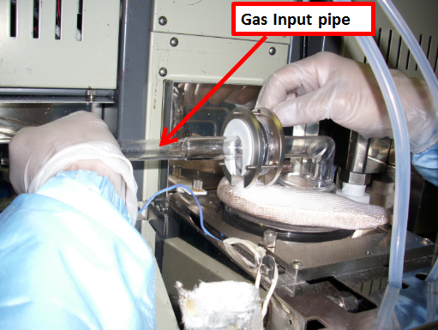
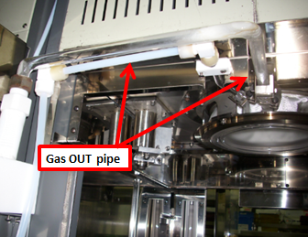
AP Oxide YPM
關加熱器電源(208V)
卸下 Boat 、保溫磚、保溫桶的蓋子
拆下 shutter、exhaust pipe、torch
拆管：將治具放在B/E並拆下tube，並送至洗管間
清潔manifold、tube lock ring
安裝tube、torch、exhaust pipe、boat、保溫磚、保溫桶的蓋子
檢查壓縮狀況：sensor燈亮後+0.5~1(考量cap壓縮狀況)
檢查：承接、傳送、氫氧點火時間是否正常
用SS-5看before & after檢查是否刮到
請 EA run LK後續流程

Slide 10
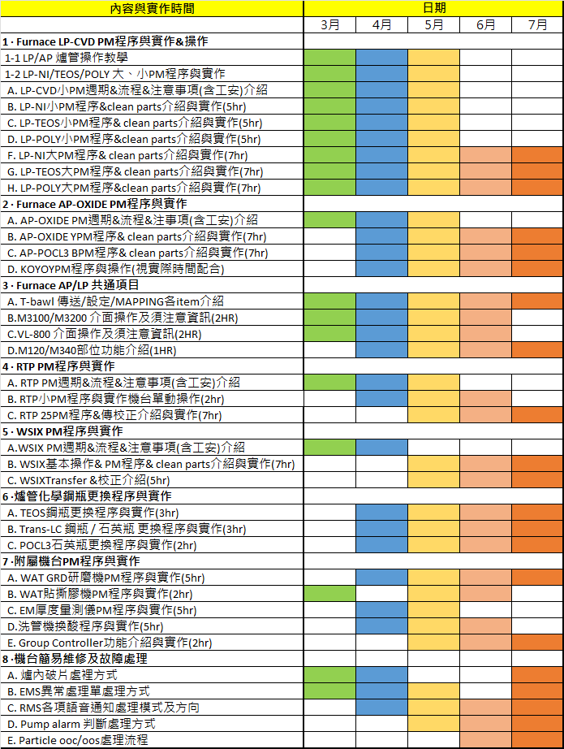
實際爐管PM獨立作業
PM LP | SPM (%) | BPM (%)
POLY | 100 | 100
NITRIDE | 100 | 0
TEOS | 100 | 0
AP | QPM(%) | YPM(%)
Gate oxide | 100 | 100
Drive in | 100 | 100
10

Slide 11
END

